Slide 1

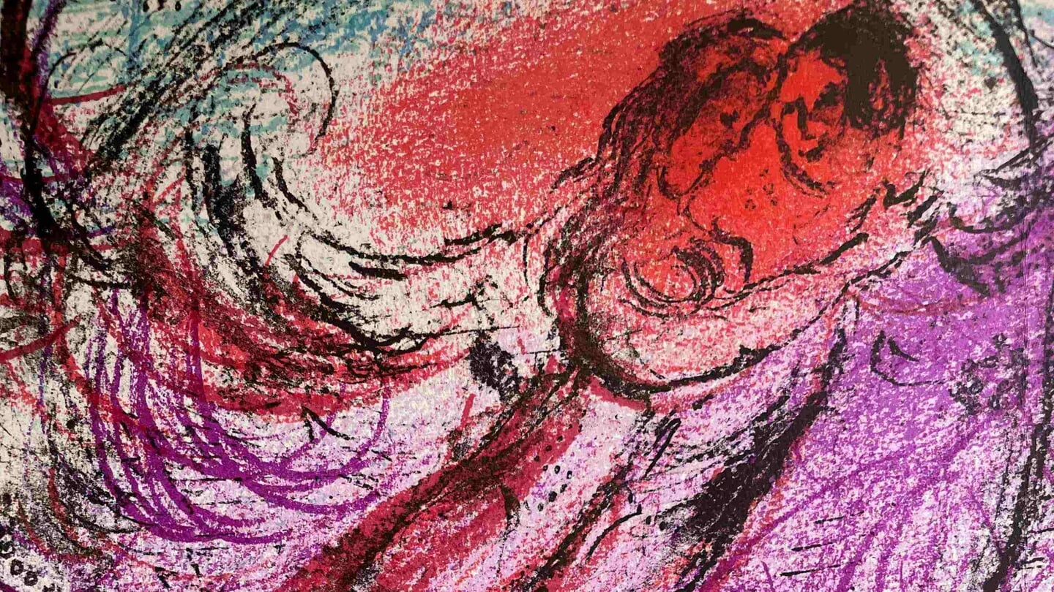


Het wekken van de Wil

Slide 2
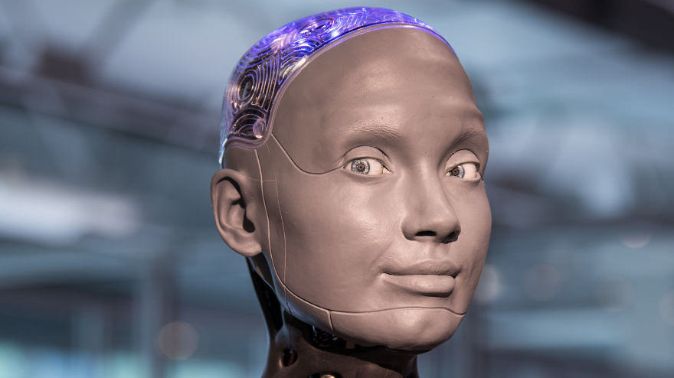
Stel dat Ameca zichzelf wil ‘scheppen’ repliceren?

Slide 3
Tot wasdom komen?
Stralend stijgt de zon omhoog;
Rijzend langs de hemelboog.
Wijst hij ons de dag.
Door de stille nacht omhuld,
Werden wij met kracht vervuld.
Voor de nieuwe dag.
Dankbaar gaan wij aan ’t werk.
Blij..... en..... sterk.
Het liefdelicht der zon,
verheldert mij de dag.
De geesteskracht der ziel,
geeft kracht aan hand en voet.
In de lichtglans van de zon,
vereer ik diep, o God,
de mensenkracht die Gij,
in mijne ziel, vol goedheid hebt geplant.
Opdat ik ijverig werken,
en gretig leren kan.
Van U stamt licht en kracht.
Naar U strome liefde en dank.
Ik zie rond in de wereld,
waarin de zon haar licht zendt,
waarin de sterren fonkelen,
waarin de stenen rusten,
de planten levend groeien,
de dieren voelend leven,
waarin de mens bezield
de geest een woning geeft;
Ik zie diep in de ziel,
die binnen in mij leeft,
De Godesgeest, hij weeft
in zon- en zielenlicht,
in wereldruimten buiten,
in zielendiepten binnen.
Tot u, o Godesgeest,
wil ik mij vragend wenden,
dat in mij kracht en zegen,
voor leren en voor arbeid,
tot wasdom mogen komen.

Slide 4
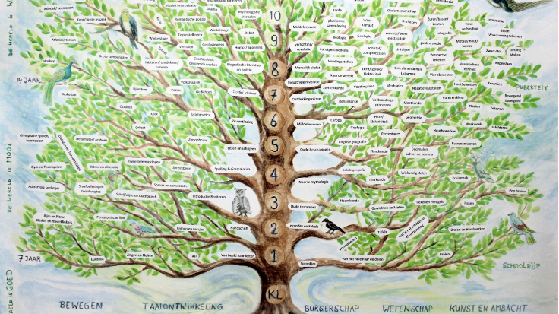
Stelling: als ik een vrijeschoolleraar wil zijn, moet ik de ochtendspreuk zeggen.
Ja Nee

Slide 5
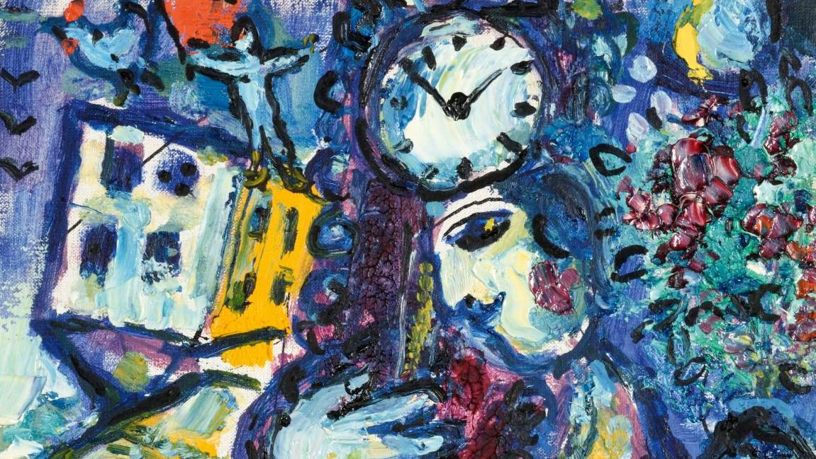
Chagall
L’homme-pendule

Slide 6
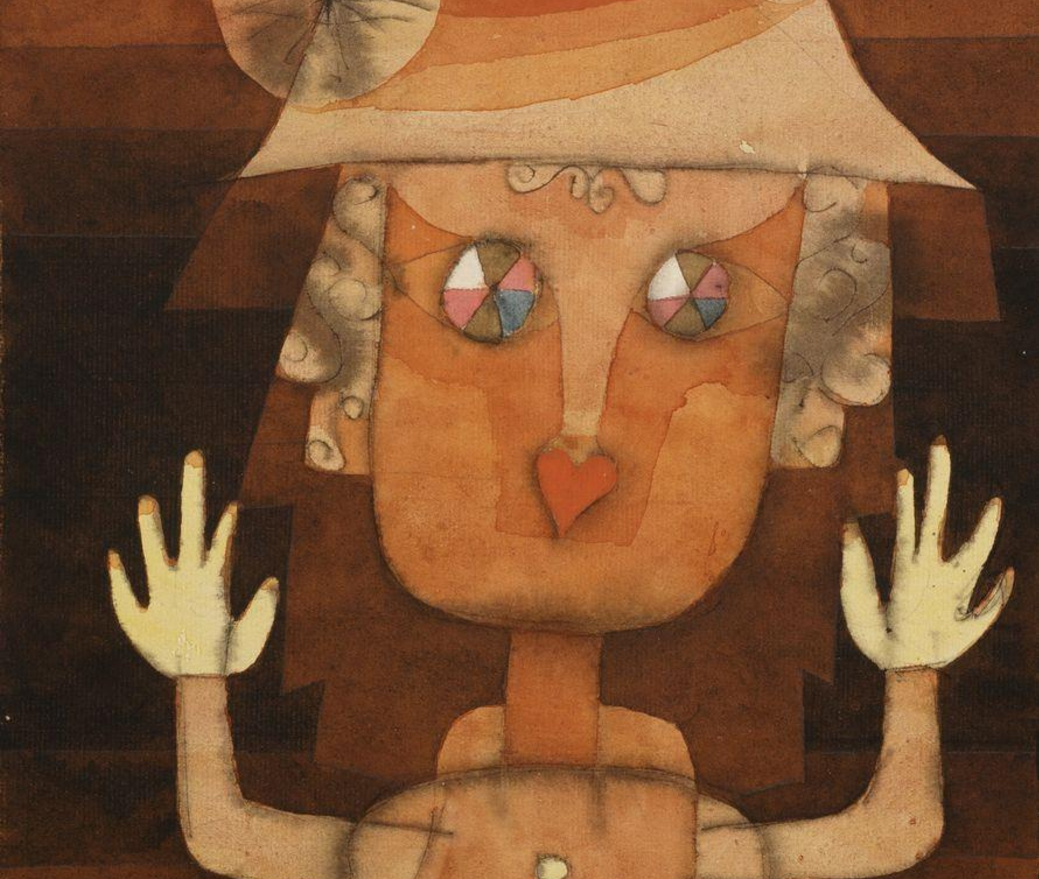
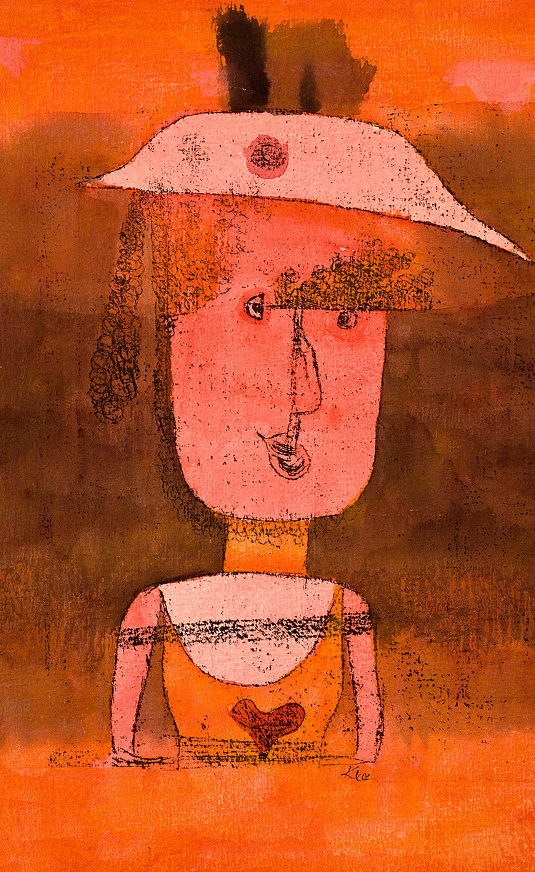
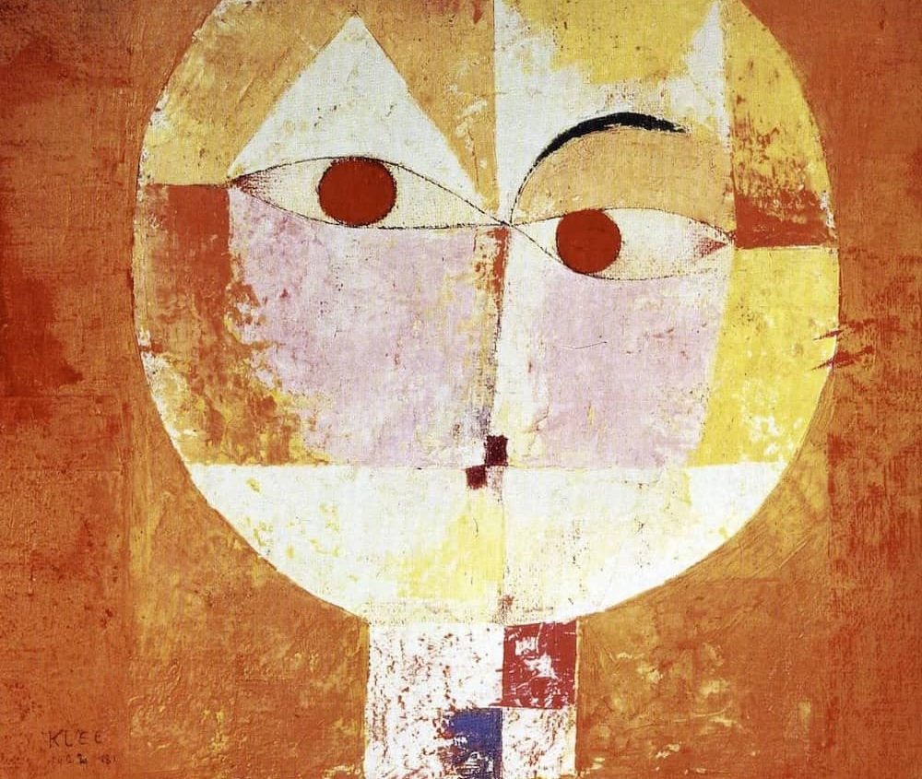
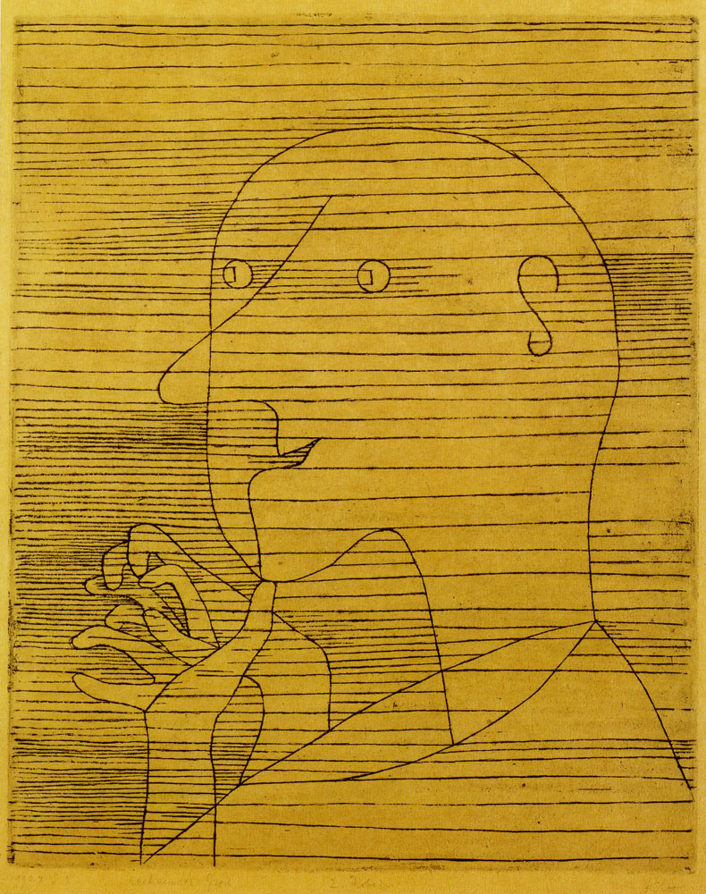
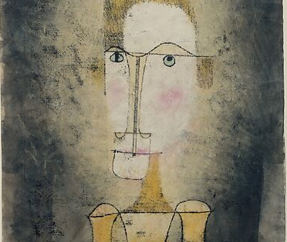
De levensloop van de leraar
0- 5 jaar
Welke dappere acties doe je nu als je over 5 jaar terugkijkt met de klas?
20-30 jaar
Wat heb jij dit jaar gedaan waardoor een andere leraar beter werd?
Paul Klee
5-10 jaar
Hoe ga je om met tegenslagen in het lesgeven?
10- 20 jaar
Hoe daag je jezelf uit? Hoe blijf je in ontwikkeling?
5- 10 jaar:
wat doe je als je idee mislukt in de klas?
30 +
Hoe ondersteun je vernieuwing?

Slide 7
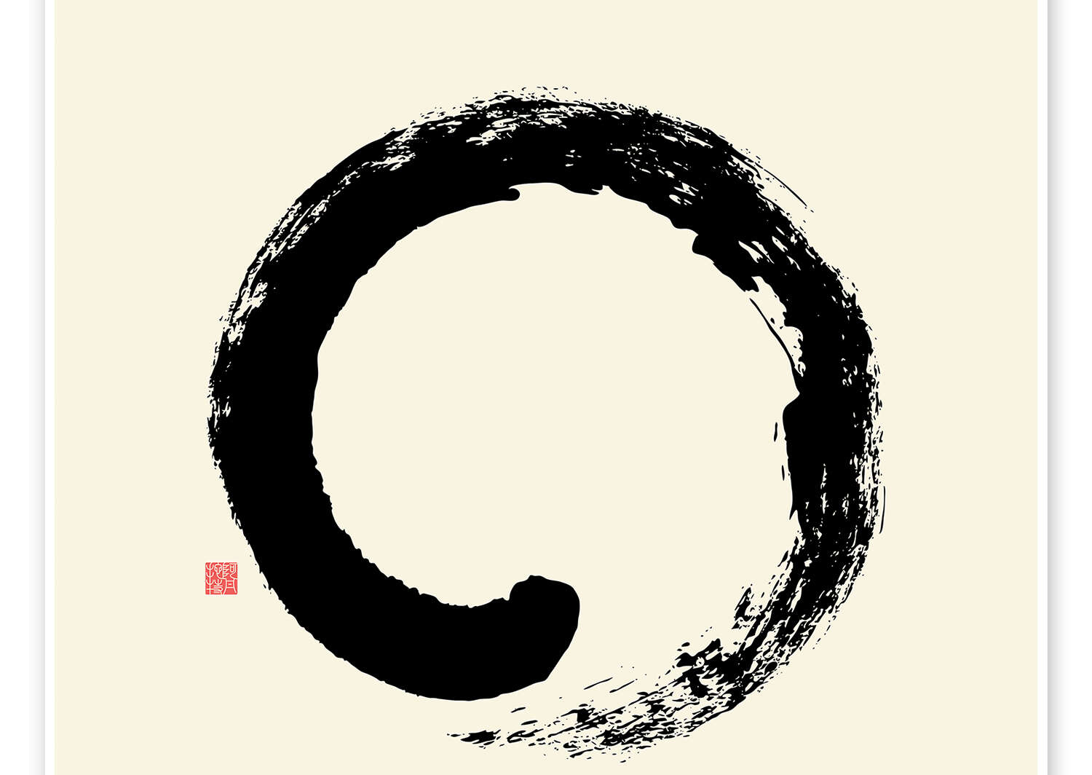
Het gewisse en ongewisse

Slide 8
Gewis of ongewis?
Gewis
Welke didactische handeling probeer je morgen uit in een les?
Ongewis
Welk avontuur heb je voor de zomervakantie uitgevoerd; en wat is je eerste stap?

Slide 9
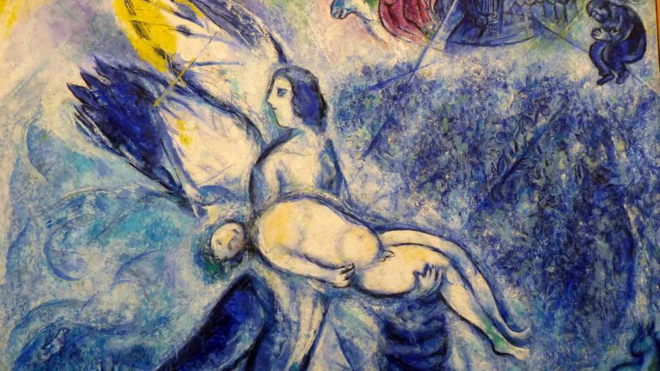
Stel dat onderwijs scheppend is, wat zou je willen scheppen?
Chagall, la creation l’homme

